Slide 1
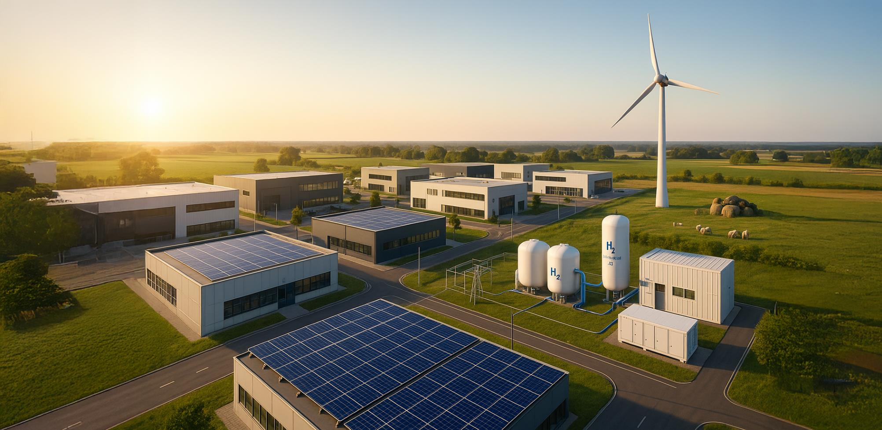

Handreiking Drentse uitvoeringsagenda energiehubs
Irin Bouwman, 15 september 2025

Slide 2
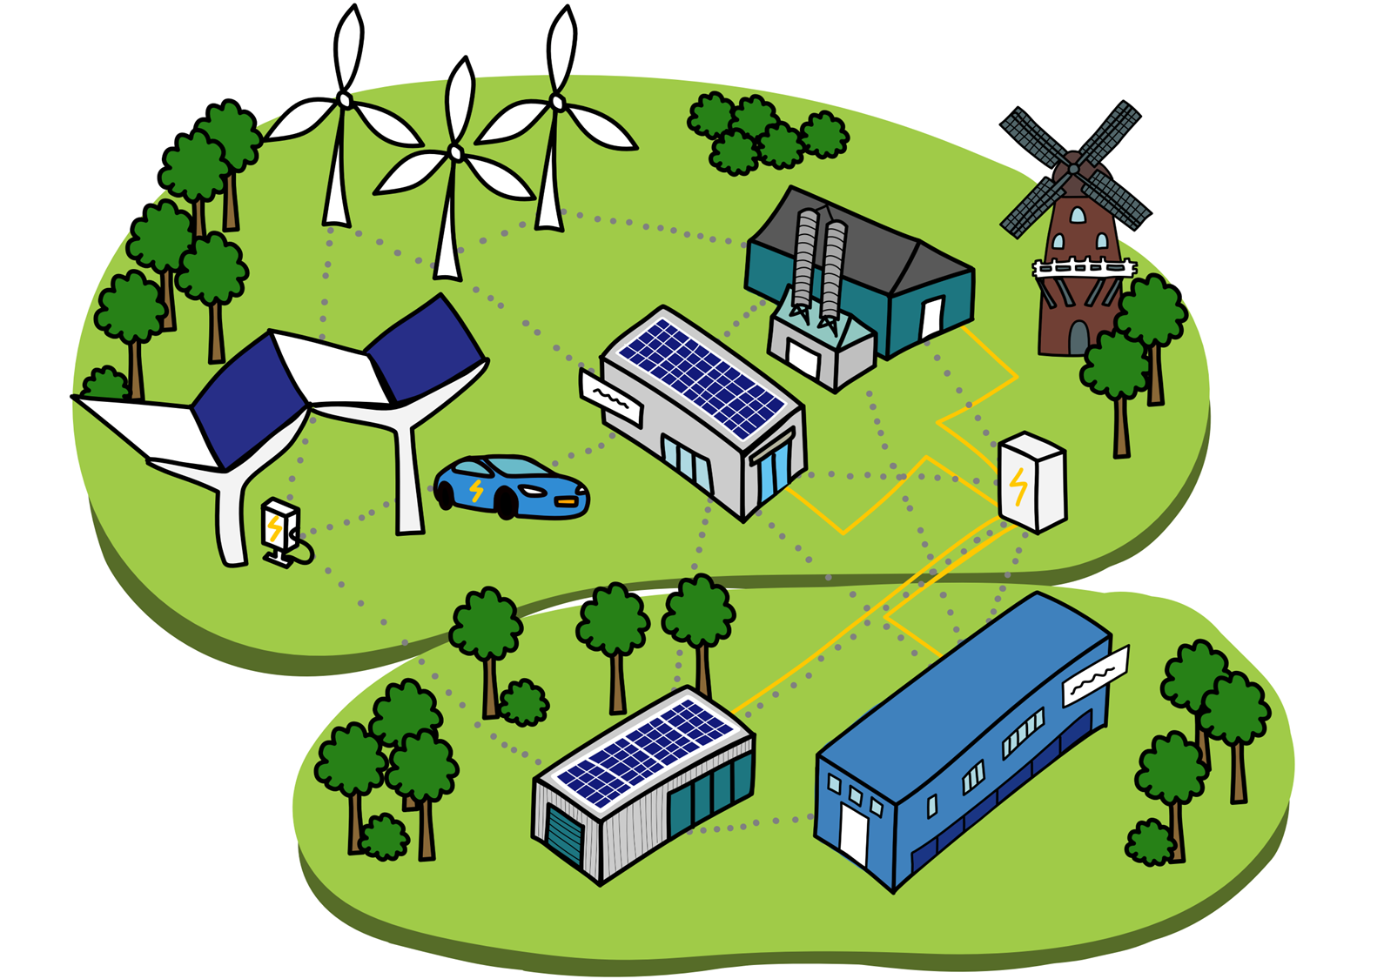
Wat is een energiehub?
1. WAT: een slim gestuurd, decentraal energiesysteem waarmee aantoonbaar de lokale energie-infrastructuur wordt ontlast en/of versterkt.
2. HOE: vraag en aanbod van energie lokaal in balans brengen (combinaties van meerdere energiedragers)
3. WIE: formele samenwerking van drie of meer partijen, organisatievorm en afspraken vastgelegd in een groepscontract of soortgelijk.
≠
NIET PER DEFINITIE GELIJK AAN
een groepstransportovereenkomst (GTO)!

Slide 3
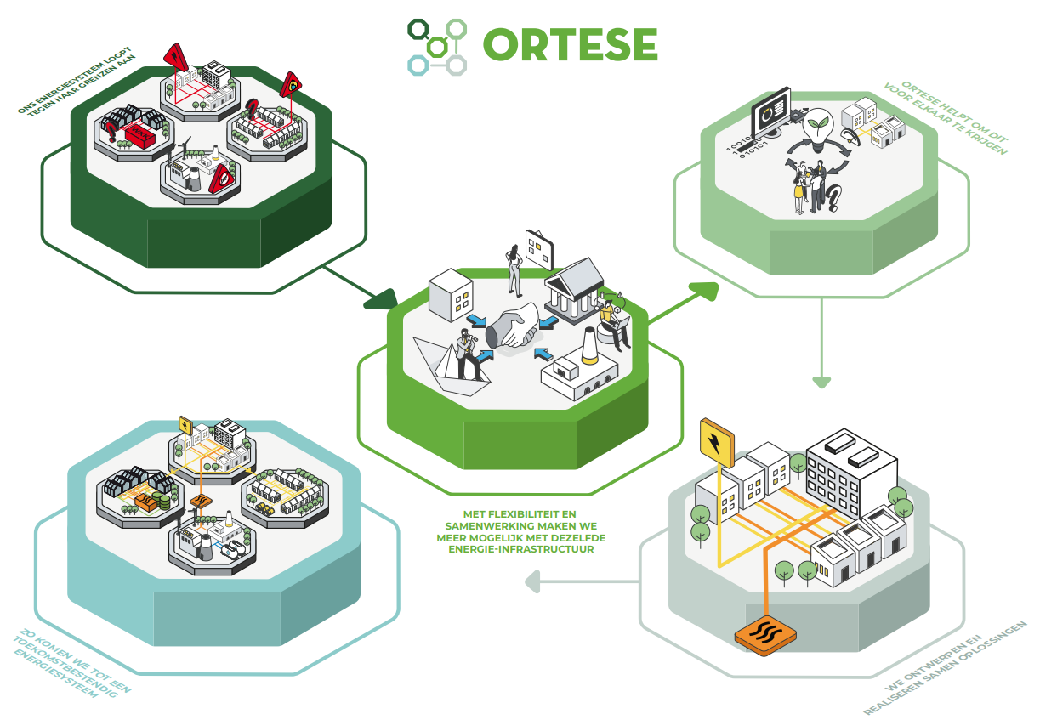
Waarom een energiehub?
Nieuw handelingsperspectief bij netcongestie
Meer inzicht & zekerheid voor netbeheerders
Aanleiding tot verdere verduurzaming
Vormt de aanzet tot een flexibel en toekomstbestendig energiesysteem 2.0
Energiesysteem 2.0:
Inpassing hernieuwbaar
Nieuwe producten & diensten
Meer energie-autonomie
Integratie energiedragers
Gebiedsgerichte aanpak
Flexibel en robuust
Datagedreven

Slide 4

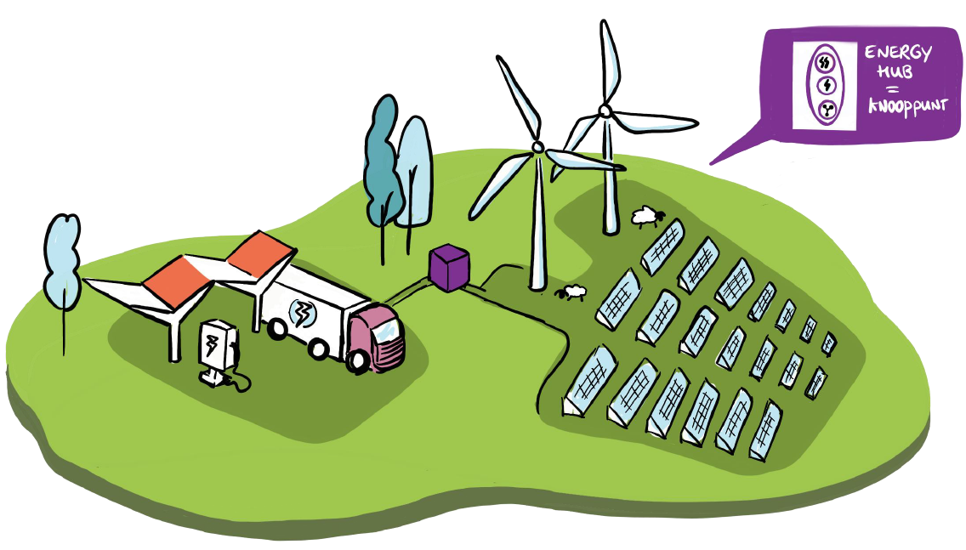
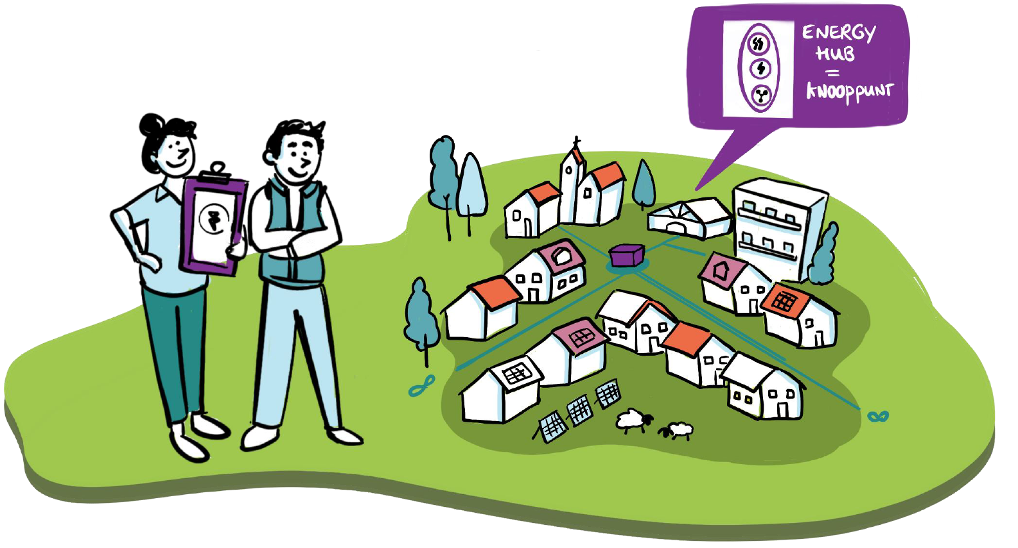

Waar zien we kansen?
Kansrijke gebieden voor energiehubs:
Andere aanknopingspunten:
RES (wind, zon op land/dak)
Groen gas, waterstof
Warmtenetten
Hernieuwde inzet van voormalige gasinfra (gasnet, aansluiting e-net)
Mobiliteit
Bedrijventerrein
Gebouwde omgeving
Cluster 6 industrie

Slide 5
Voor elke ontwikkelfase een eigen ondersteuningsaanbod
Voorverkenning
Verkenning
Plan & Ontwerp
Realisatie & exploitatie
Ondersteuning:
Hulp van provinciale aanjagers (PVB en Werklandschappen van de toekomst)
Ondersteuning:
Subsidie voor haalbaarheidsstudie (Provincie, max 15k)
Toegang tot kennis, ondersteuning en netwerk via CoP
Kennisdeling via kwartiermaker NOM
Verduurzamingsadvies (IBDO, 6 uur voorgefinancierd)
Ondersteuning:
Hubregisseur/aanjager, (inkoop, tot 50k)
Toegang tot kennis, ondersteuning en netwerk via CoP
Incidentele provinciale middelen cofinanciering regionaal innovatieproject (EFRO, JTF, …)
Ondersteuning:
Subsidies: investering technische oplossingen netcongestie (Drenthe) & Flex-e (nationaal)
Best practices via NOM en landelijke kennisbank
Maatwerkfinanciering via Energiefonds Drenthe (oa batterijen, tot €150.000)
Marketing en communicatie Flyer per initiatief
Faciliteren bij initiatie van zonprojecten, waaronder SolarCarports.
In-kind ondersteuning kwartiermaker NOM
Verdiepende haalbaarheidsstudie (inkoop, tot 25k)
0
1
2
3 & 4

Slide 6

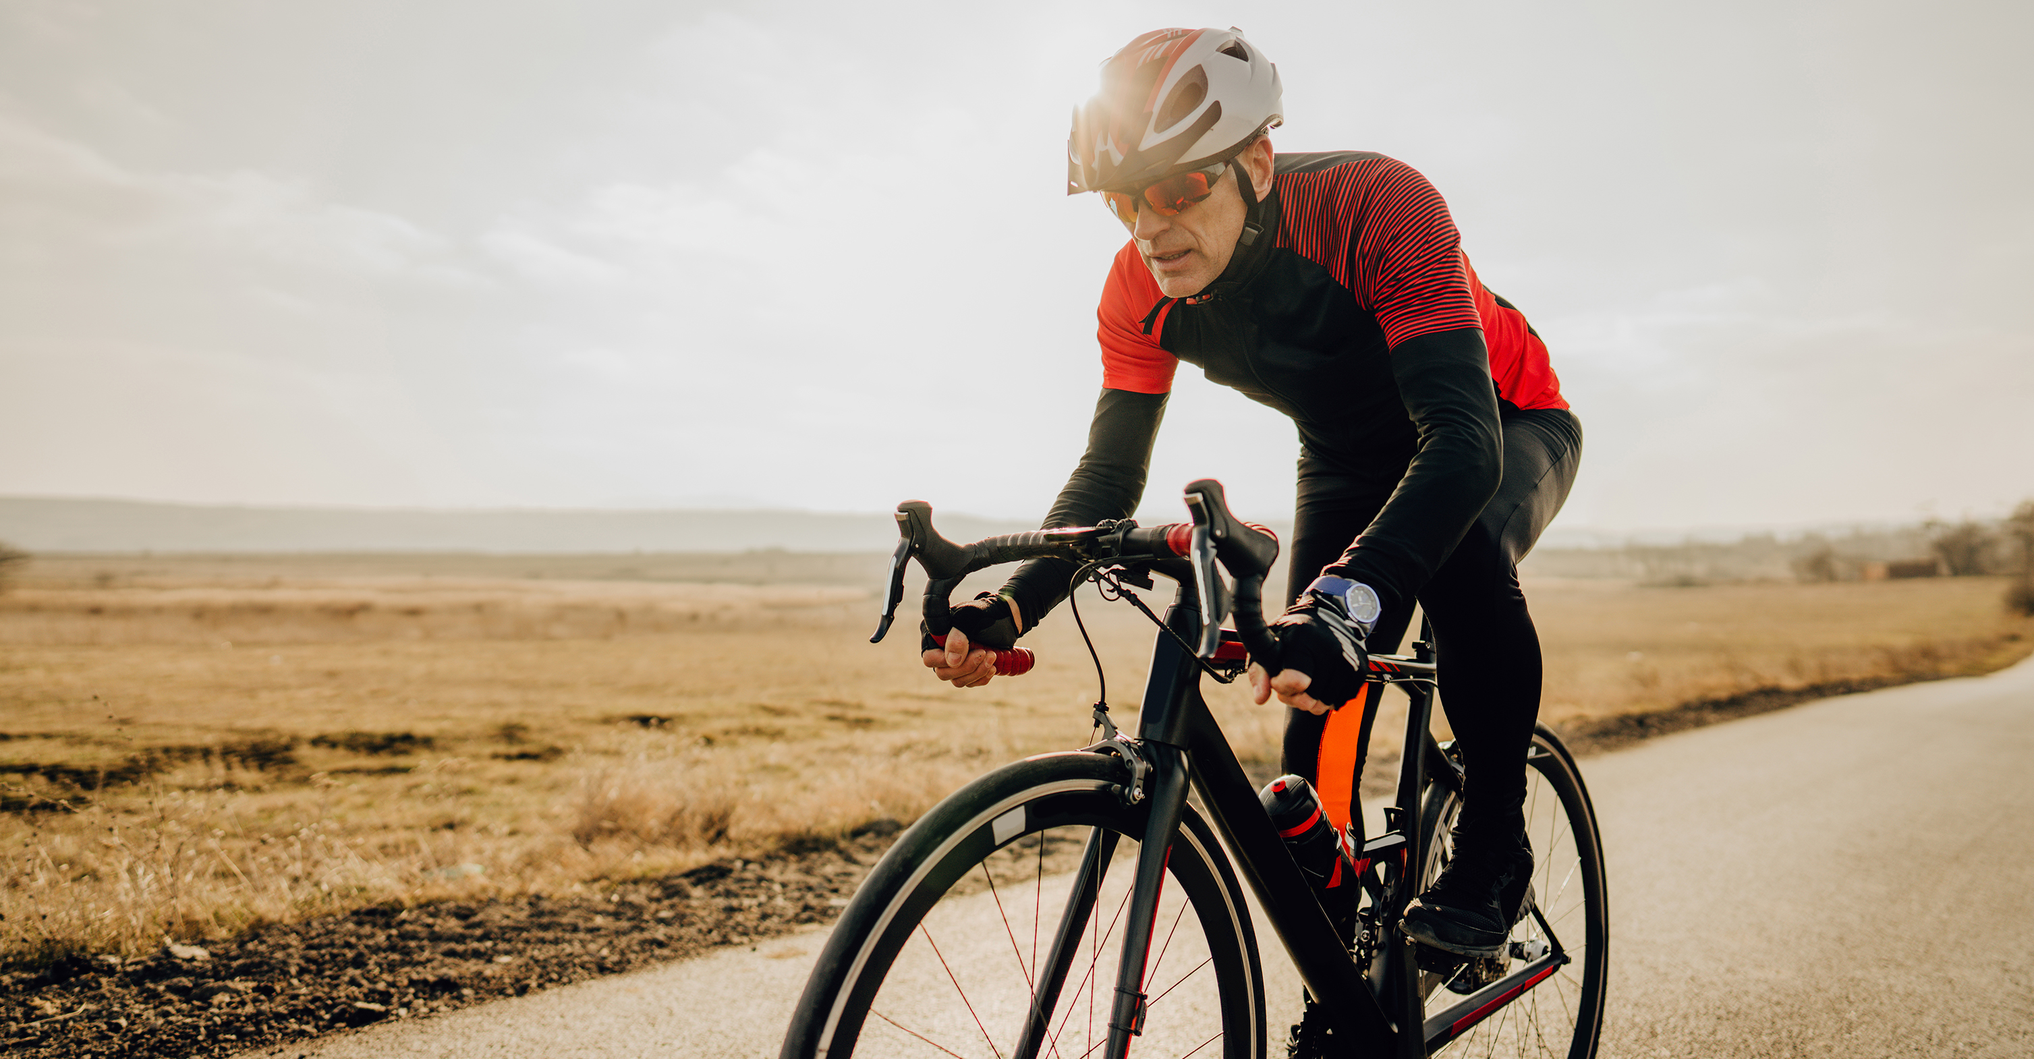
Twee typen projecten
Nadruk ligt nu (2025) nog op verkennende fasen:
Fase 1: pelotonproject - verkenning
Fase 2: koploperproject - plan & ontwerp

Slide 7
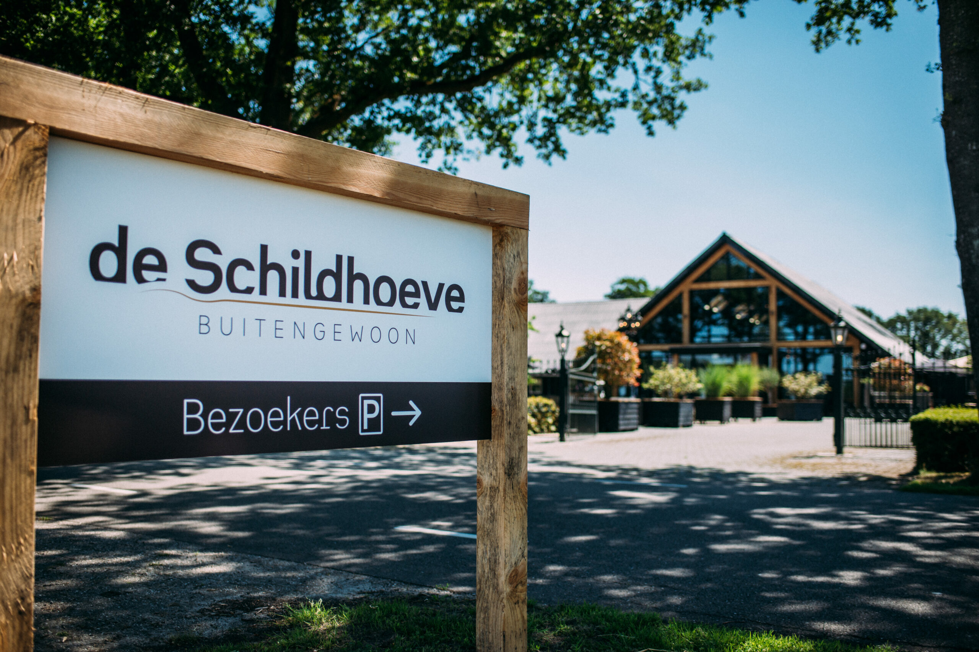
De kern van de Drentse aanpak: we doen het samen
Community of Practice – Drents Net op Groen
Een leeromgeving voor startende én ervaren energiehub-initiatieven.
Praktisch: deelnemers leren samen met anderen in de regio.
Betrokken: ook koplopers en icoonprojecten doen mee.
Bemiddeling en afstemming met netbeheerder en andere stakeholders.
Maandelijkse bijeenkomsten met betrokken deelnemers.
Nieuw initiatief? Aanmelden via: energiehubs@drenthe.nl

Slide 8
Ondersteuning bij pelotonprojecten (fase 1)
Provinciale subsidieregeling Oplossingen Belemmeringen Netcongestie Drenthe (tot 17 oktober 2025): (https://www.provincie.drenthe.nl/loket/producten-diensten/subsidie-oplossingen-belemmeringen/ )
Subsidie voor haalbaarheidsstudies, tot maximaal 15.000 euro, waarvan 90% subsidiabel is.
Subsidie voor technische oplossingen voor netcongestie, waarvoor maximaal 100.000 euro beschikbaar is, waarvan 50% subsidiabel.
Het betreft hier oplossingen anders dan een individuele lithium-gebaseerde batterij.
Flex-e subsidie: (https://www.rvo.nl/subsidies-financiering/flex-e, tot 15 okt 2025)
Flexibiliteitsscans: maximaal 10.000 euro, waarvan 50% subsidiabel.
Haalbaarheidsstudies voor flexibiliteitsmaatregelen: 10.000-125.000 euro, waarvan 50% subsidiabel.
Realisatie van flexibiliteitsmaatregelen: 25.000 - 300.000 euro, waarvan 35% subsidiabel.
Inhoudelijke ondersteuning vanuit Community of Practice (CoP) ‘Net op Groen’, het kennisnetwerk van de NOM en de landingspagina energiehubs Drenthe (provincie.drenthe.nl/energiehubs-drenthe)

Slide 9
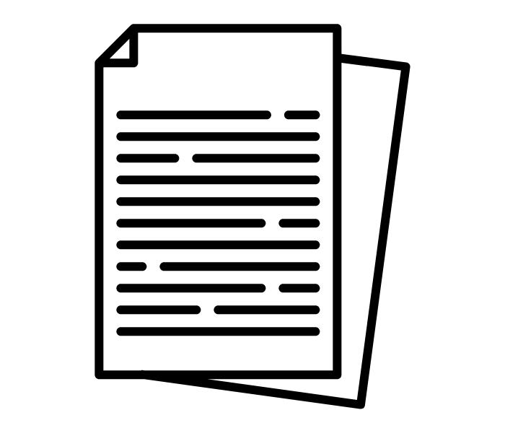
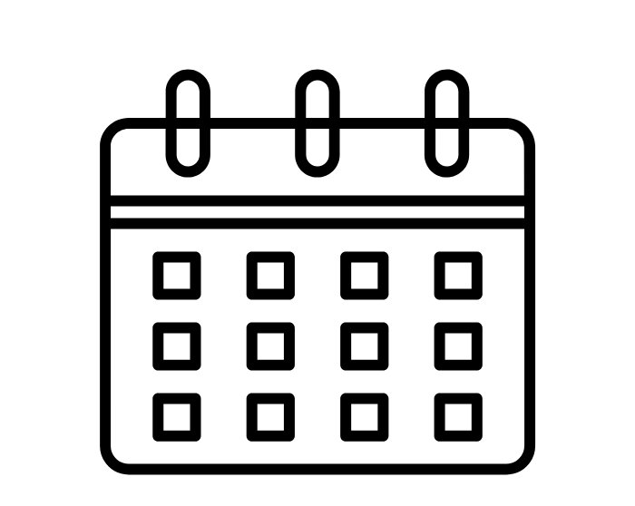
Werkwijze aanvraag haalbaarheidsstudie (fase 1)
Aanvraagprocedure subsidie haalbaarheidsstudie:
Aanvragen via subsidieloket Drenthe: https://www.provincie.drenthe.nl/loket/producten-diensten/subsidie-oplossingen-belemmeringen/
Afhandeling via subsidieloket:
Binnen 13 weken reactie.

Slide 10
Criteria koploperproject
Het initiatief heeft één aanspreekpunt en zicht op minimaal drie potentiële deelnemers voor een gezamenlijk capaciteitscontract;
De samenwerking tussen deelnemers moet nettechnisch en -topologisch zinvol zijn voor efficiënter gebruik van transportcapaciteit;
Deelnemers zijn aangesloten op hetzelfde onderstation of dezelfde lus, of vormen samen een virtuele hub met collectief inzetbare flexibiliteit via één aggregator of Congestion Service Provider;
Deelnemers zijn aantoonbaar bereid om energieverbruik- en opslagdata te delen;
Een haalbaarheidsstudie wijst de collectieve oplossing uit de aanvraag als voorkeursoptie aan.
Er is aantoonbaar afstemming geweest met de netbeheerder over het initiatief: het initiatief heeft de intentie tot het vormen van een ehub bij de netbeheerder gemeld en daarbij de resultaten van de verkenningsfase en voorkeursoptie voor de te ontwikkelen energiehub gedeeld;
De gemeente is aantoonbaar betrokken bij het project;
Hogere prioriteit bij toekenning van middelen: het initiatief draagt bij aan verduurzaming en gebruikt meerdere energiedragers.

Slide 11
Ondersteuning bij koploperprojecten
Koploperprojecten hebben toegang tot alle ondersteuningsvormen uit de peloton-aanpak.
Daarnaast is er budget beschikbaar vanuit de middelen die de provincie van het Rijk heeft ontvangen vanuit het Stimuleringsprogramma Energy Hubs (SEH). Deze middelen kan de provincie middels een inkoopopdracht inzetten voor:
Verdiepende haalbaarheidsstudies (tot maximaal 25.000 euro per initiatief): het nader uitwerken van de voorkeursoptie voor een conceptuele oplossing voor een energiehub.
Het aanstellen van een hubregisseur/aanjager (per energiehub tot 50.000 euro): concretiseren van de voorkeursoptie tot een groepstransportovereenkomst of soortgelijk.
Bij deze ondersteuning fungeert de provincie als opdrachtgever voor de inkoop van de desbetreffende diensten. De regie op dit proces ligt bij de provincie. Inkoopvoorwaarden en aanbestedingsgrenzen van de provincie zijn van toepassing.

Slide 12
Ondersteuning bij koploperprojecten (fase 2)
Procedure:
Aanmelden initiatief bij COP Drenthe
Kenbaar maken ondersteuningsbehoefte richting provincie:
Adviseur t.b.v. verdiepende haalbaarheidsstudie (maximale omvang EUR 25k)
Hubregisseur t.b.v. begeleiding contractvormingsproces (maximale omvang EUR 50k)
Afhandeling koploperprojecten:
Regie ligt bij provincie, toetsing t.a.v. criteria uitvoeringsagenda ehubs, first come first serve.
Geen subsidie, maar mogelijkheid tot inhoudelijke ondersteuning. Op basis van de specifieke ondersteuningsbehoefte kan provincie een passende inkoopopdracht voor ondersteuning in gang zetten. De selectie van de begeleidende partij ligt bij de provincie.

Slide 13
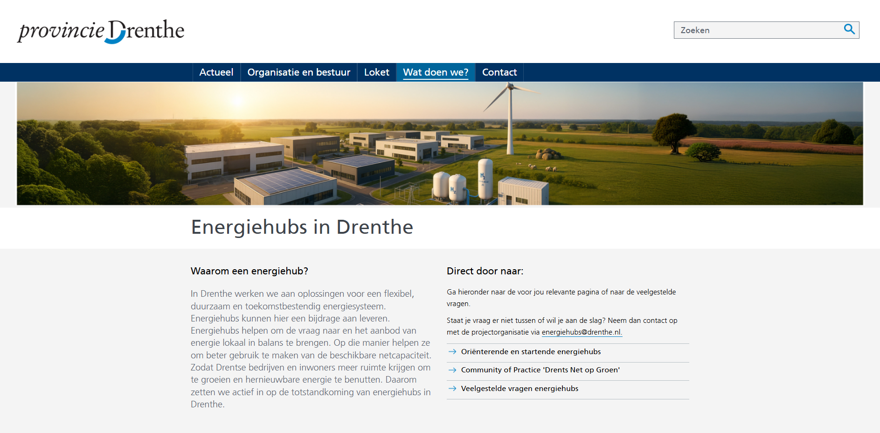
Kennisdeling: landingspagina energiehubs Drenthe
Online kennis & inspiratie
De provincie biedt een centrale landingspagina met:
Kennisbank met stappenplan voor startende initiatieven.
Community of Practice ‘Net op Groen’.
Inspirerende voorbeelden en best-practices van anderen
Handige tools zoals een subsidiewijzer en expertlijst
Landingspagina energiehubs:
Provincie.drenthe.nl/energiehubs-drenthe

Slide 14




Monitoring initiatieven: blauwdrukken voor e-systeem 2.0
Algemeen
Overzicht inhoud en scope, contactpersonen, samenhang met andere projecten.
Doelgerichte ondersteuning
Status & afspraken vastleggen in digitaal volgsysteem tbv support kwartiermakers
Afstemming met netbeheerders
Planning aanvraag groepscontracten & pilots bij netbeheerders
Evaluatie en rapportage: blauwdrukken e-systeem 2.0
Presenteren scope & status initiatieven aan KGG en netbeheerders
Monitoring scope en voortgang initiatieven

Slide 15
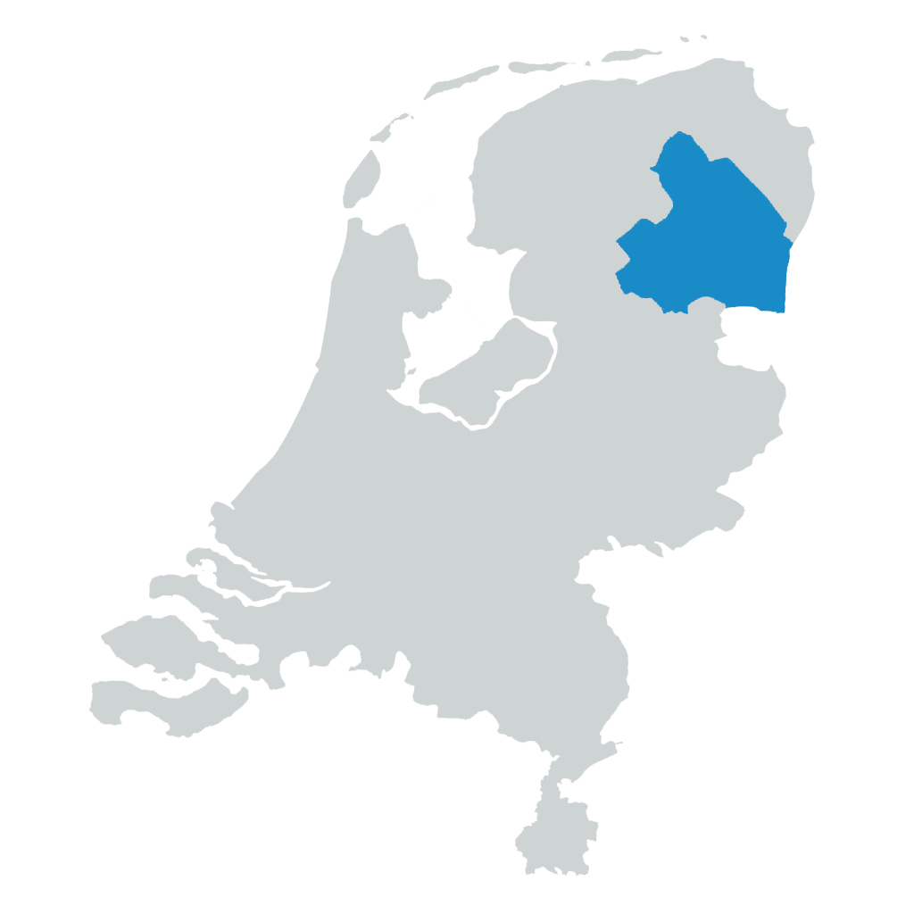
Samenwerking regionaal & nationaal
Nationaal
Andere provincies, IPO, RVO, KGG
Afstemming aanpak, raakvlakken met andere thema’s (mobiliteit, ruimte, wonen, waterstof…)
NOM
Kennisdeling en landelijke werkgroepen
Regionaal (Drenthe)
Gemeenten
Begeleiden initiatieven en nemen deel aan de CoP
NOM
Ondersteunt met kennis en toegang tot financiering
NEC
Ondersteunt met kennis en netwerk
Netbeheerders
Technische inpassing en beoordeling icoonprojecten

Slide 16

Vervolg: het samenwerkingsprogramma PIOENN Proeftuin integraal ontwerp energiesysteem Noord-Nederland
Het energiesysteem voor de toekomst:
Inpassing hernieuwbaar
Nieuwe producten & diensten
Meer energieautonomie
Integratie energiedragers gebiedsgerichte aanpak
Flexibel en robuust
Datagedreven

Slide 17
Meer weten of zelf aan de slag?
Website: provincie.drenthe.nl/energiehubs-drenthe
Neem contact op via: energiehubs@drenthe.nl

